Slide 1

纯免费PPT即点即下载，无注册、无套路
http://gitppt.com
不信你试试（狗头）
放太阳
第一PPT模板网-WWW.1PPT.COM

Slide 2
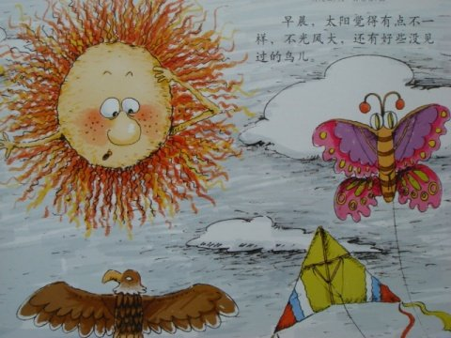
纯免费PPT即点即下载，无注册、无套路
http://gitppt.com
不信你试试（狗头）
早晨，太阳觉得有点不一样，不光风不大，还有好些没见过的鸟儿。

Slide 3
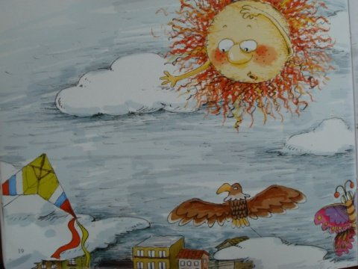
纯免费PPT即点即下载，无注册、无套路
http://gitppt.com
不信你试试（狗头）
太阳朝着这些奇怪的鸟儿左看右看，看不清。

Slide 4
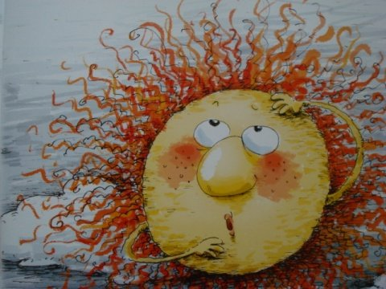
纯免费PPT即点即下载，无注册、无套路
http://gitppt.com
不信你试试（狗头）
于是，太阳想去看看。

Slide 5
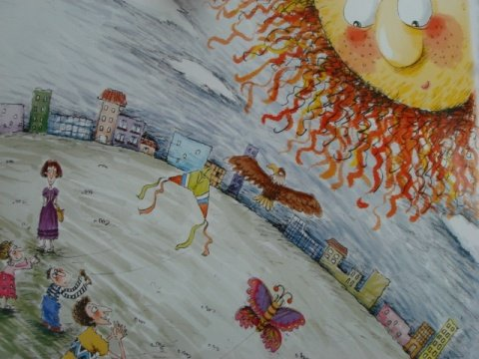
纯免费PPT即点即下载，无注册、无套路
http://gitppt.com
不信你试试（狗头）
PPT模板：www.1ppt.com/moban/ PPT素材：www.1ppt.com/sucai/
PPT背景：www.1ppt.com/beijing/ PPT图表：www.1ppt.com/tubiao/
PPT下载：www.1ppt.com/xiazai/ PPT教程： www.1ppt.com/powerpoint/
资料下载：www.1ppt.com/ziliao/ 范文下载：www.1ppt.com/fanwen/
试卷下载：www.1ppt.com/shiti/ 教案下载：www.1ppt.com/jiaoan/
PPT论坛：www.1ppt.cn PPT课件：www.1ppt.com/kejian/
语文课件：www.1ppt.com/kejian/yuwen/ 数学课件：www.1ppt.com/kejian/shuxue/
英语课件：www.1ppt.com/kejian/yingyu/ 美术课件：www.1ppt.com/kejian/meishu/
科学课件：www.1ppt.com/kejian/kexue/ 物理课件：www.1ppt.com/kejian/wuli/
化学课件：www.1ppt.com/kejian/huaxue/ 生物课件：www.1ppt.com/kejian/shengwu/
地理课件：www.1ppt.com/kejian/dili/ 历史课件：www.1ppt.com/kejian/lishi/
原来，是孩子们在放风筝啊！他们在地上跑着，欢叫着，
不知有多高兴。
Notes:
PPT模板：www.1ppt.com/moban/ PPT素材：www.1ppt.com/sucai/
PPT背景：www.1ppt.com/beijing/ PPT图表：www.1ppt.com/tubiao/
PPT下载：www.1ppt.com/xiazai/ PPT教程： www.1ppt.com/powerpoint/
资料下载：www.1ppt.com/ziliao/ 范文下载：www.1ppt.com/fanwen/
试卷下载：www.1ppt.com/shiti/ 教案下载：www.1ppt.com/jiaoan/
PPT论坛：www.1ppt.cn PPT课件：www.1ppt.com/kejian/
语文课件：www.1ppt.com/kejian/yuwen/ 数学课件：www.1ppt.com/kejian/shuxue/
英语课件：www.1ppt.com/kejian/yingyu/ 美术课件：www.1ppt.com/kejian/meishu/
科学课件：www.1ppt.com/kejian/kexue/ 物理课件：www.1ppt.com/kejian/wuli/
化学课件：www.1ppt.com/kejian/huaxue/ 生物课件：www.1ppt.com/kejian/shengwu/
地理课件：www.1ppt.com/kejian/dili/ 历史课件：www.1ppt.com/kejian/lishi/

Slide 6
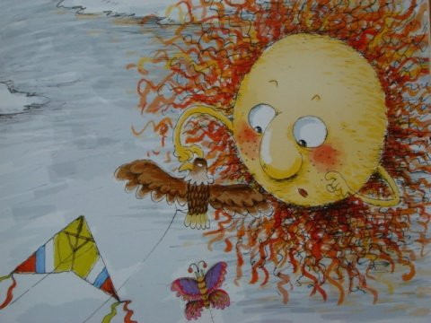
纯免费PPT即点即下载，无注册、无套路
http://gitppt.com
不信你试试（狗头）
这时，正好一只大老鹰风筝非过来，太阳马上伸出手抓住，
想看个究竟。

Slide 7
纯免费PPT即点即下载，无注册、无套路
http://gitppt.com
不信你试试（狗头）
糟糕！太阳一摸到风筝，风筝就烤糊了，碎成一片片飘到空中。

Slide 8
纯免费PPT即点即下载，无注册、无套路
http://gitppt.com
不信你试试（狗头）
放风筝的小男孩，依旧扯着线，因为明晃晃的太阳刺着他的
眼睛，看不见。

Slide 9
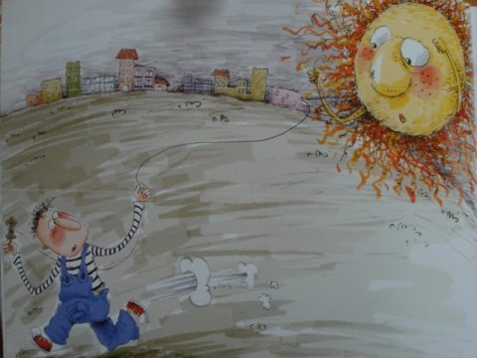
纯免费PPT即点即下载，无注册、无套路
http://gitppt.com
不信你试试（狗头）
小男孩拉着风筝线跑起来，他想试试他的风筝到底在哪里。

Slide 10
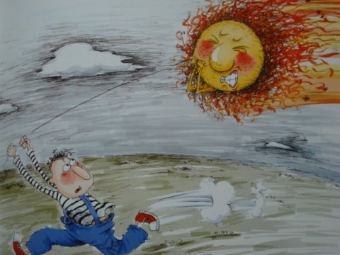
纯免费PPT即点即下载，无注册、无套路
http://gitppt.com
不信你试试（狗头）
太阳赶快捏着男孩的风筝线跑，男孩越跑越快，太阳越跟
越紧。

Slide 11
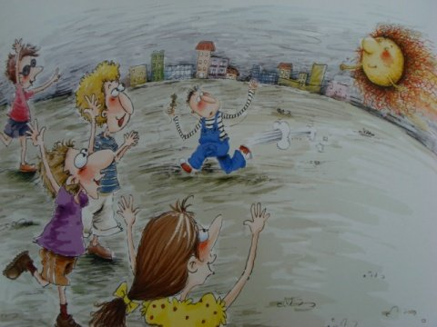
纯免费PPT即点即下载，无注册、无套路
http://gitppt.com
不信你试试（狗头）
“放太阳啦！”孩子们被空中奇异的景象惊得欢叫起来

Slide 12
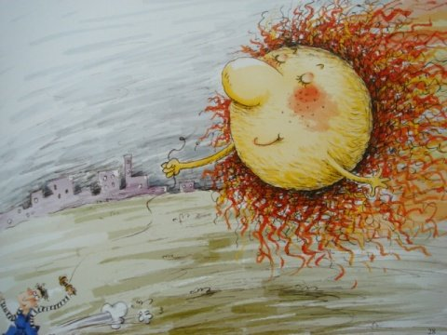
纯免费PPT即点即下载，无注册、无套路
http://gitppt.com
不信你试试（狗头）
“哇，把我当风筝啦！只要小男孩高兴，我就当一回风筝！”
太阳呼呼地往前跑着，兴高采烈。

Slide 13
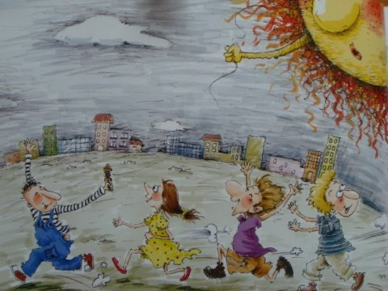
纯免费PPT即点即下载，无注册、无套路
http://gitppt.com
不信你试试（狗头）
所有放风筝的小孩都跟着放太阳的小男孩跑起来。

Slide 14
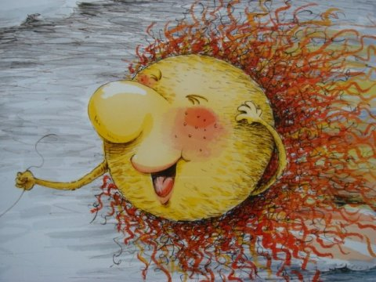
纯免费PPT即点即下载，无注册、无套路
http://gitppt.com
不信你试试（狗头）
太阳边跑边乐呵呵地想，哈哈，今天当了一回风筝，感觉
真是不一般。

